Slide 1

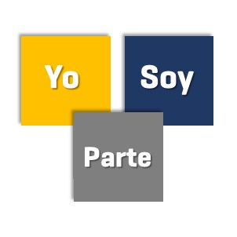

Capacitación Android

Slide 2
UI
Todos los elementos de interfaz de usuario se construyen a partir de objetos del tipo View.
Un View es un objeto que se dibuja sobre la pantalla y además tiene comportamiento.
Un ViewGroup es un tipo de View, que actúa como contenedor de Views y ViewGroups.

Slide 3
Definición de los objetos de UI
Se pueden definir:
XML (Recomendado)
Programáticamente

Slide 4
Atributos
Id
android:id="@+id/textView1"
Layout Params
android:layout_width="match_parent"
android:layout_height="wrap_content"

Slide 5
Layouts
Es un container que controla la distribución, posición y dimensiones de los elementos que se colocan en su interior.

Slide 6
Tipos de Layouts
FrameLayout
LinearLayout
RelativeLayout
CoordinatorLayout
ConstraintLayout

Slide 7
Referencias
https://developer.android.com/guide/topics/ui/
https://material.io/
https://www.uplabs.com/android

